Slide 1
RESOLUCION DEL EXAMEN HITO3
NOMBRE: ESCOBAR IBAÑEZ GUIDO PASTOR
MATERIA: SISTMAS MOVILES Y EMBEBIDOS

Slide 2
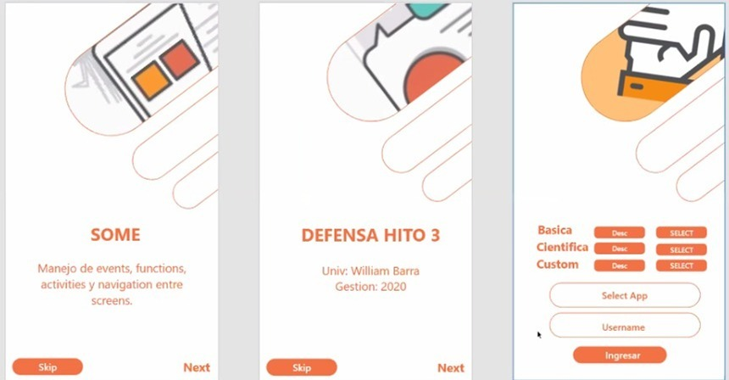
1.Crear un onboardin de tres fragments

Slide 3
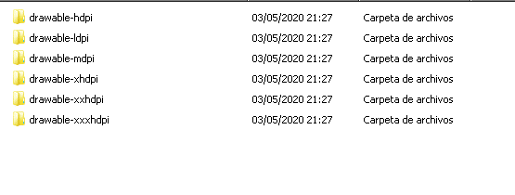
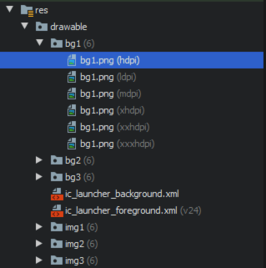
CREAREMOS EL PRIMER GRAGMENT QUE ES EL ¨SOME ¨
Primero añadiremos las imágenes y estilos que se van a utilizar en este proyecto.

Slide 4
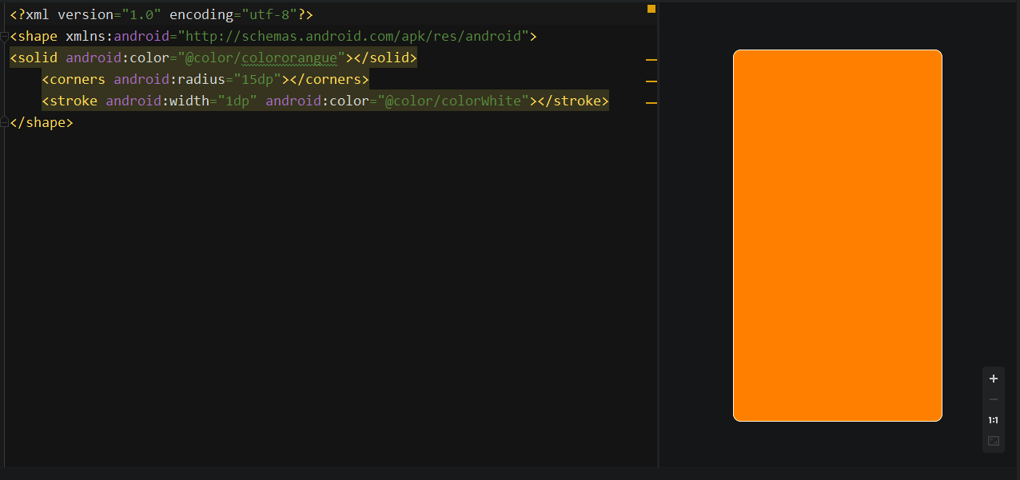
Ahora colocaremos los colores y estilos los cuales utilizara este proyecto para que tenga una apariencia amigable para el usuario
Para los botones:

Slide 5
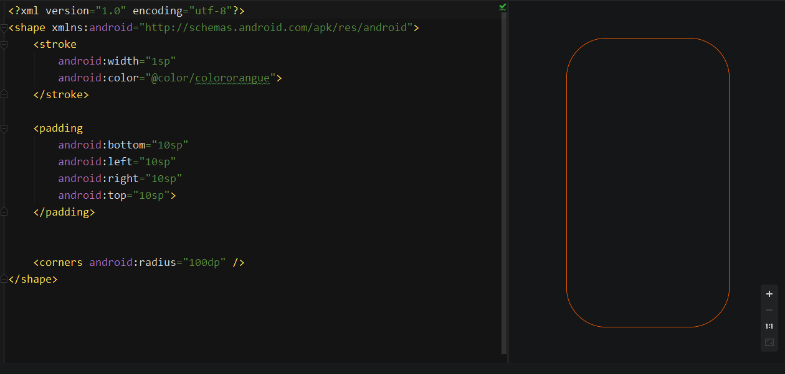
Para los Editext:

Slide 6
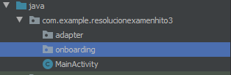
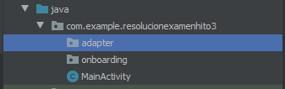
Ahora crearemos las carpetas donde se guardaran nuestros fragments y el adapter.
La carpeta onboarding tendrá nuestros fragment que se mostraran.
la carpeta adapter tendrá nuestro adaptador de fragments

Slide 7
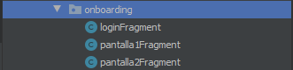

Empezamos a crear los fragments necesarios para poder visualizar los ventanas que se mostraran en la app y entos lo creamos en la carpeta onboarding.
Ahora creamos en la carpeta adapter un Java class para poder manejar los fragment que se mostraran. Este controlara las visualización por posiciones.

Slide 8
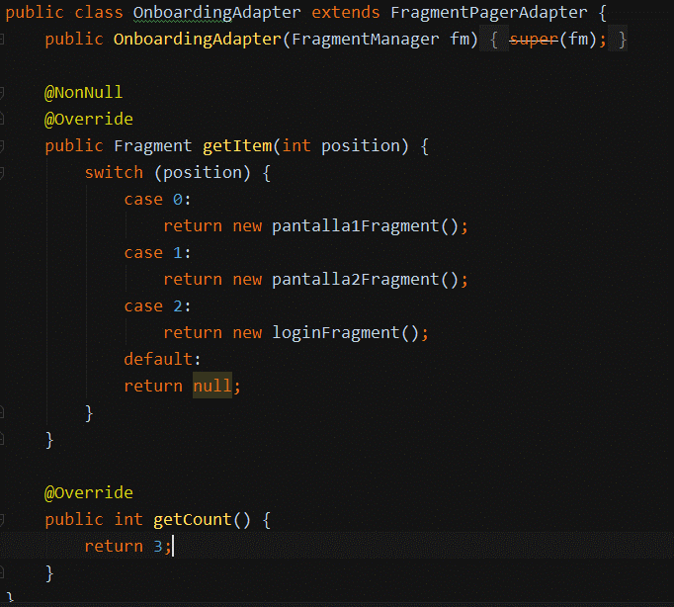
Ahora empezaremos a colocar el código al onboardingadapter

Slide 9
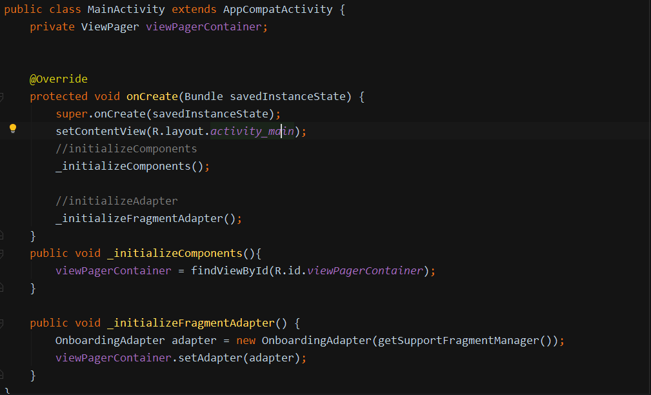
En base al onboarding adapter tenemos que colocar un codico en el MainActivity para que se muestren primero los fragments y no el MainActivity, ya que este esta por predeterminado a mostrarce primero alcorrer la app.

Slide 10
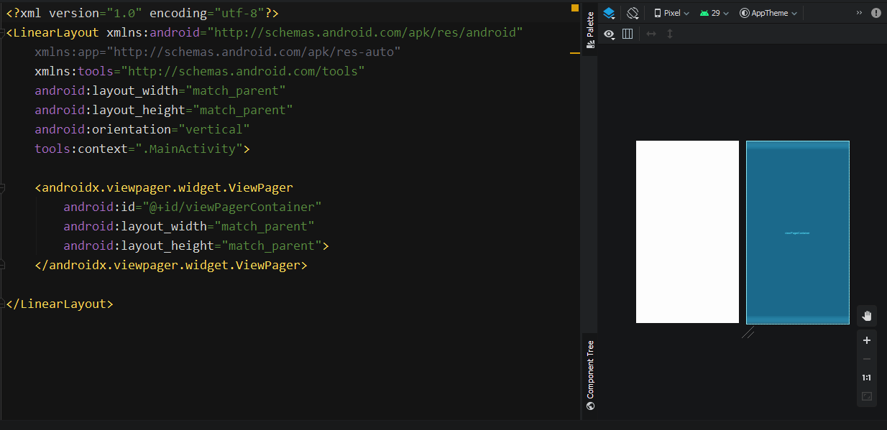
Ahora colocamos un pequeño código al activity main.xml.

Slide 11
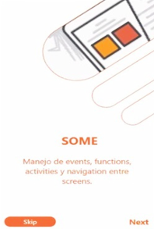
Ahora podemos empezar a diseñar el fragment some o fragment_pantalla1.xml

Slide 12
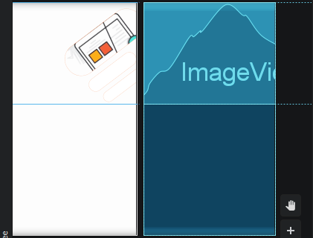
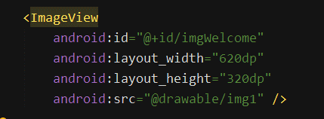
Ahora solo tenemos que colocar una imagen 3 textview y un button

Slide 13
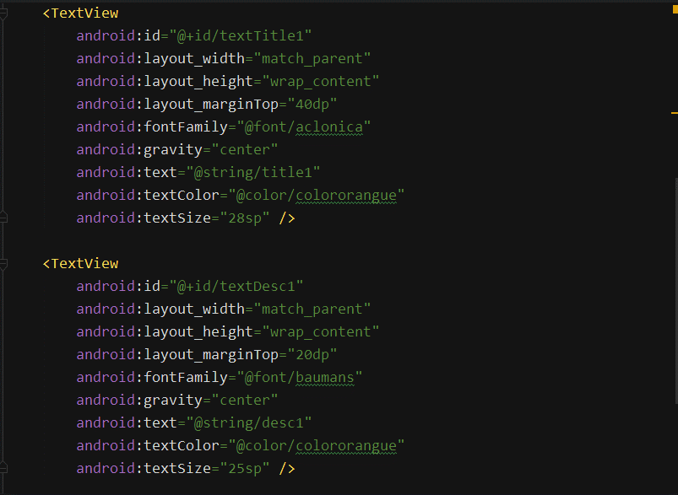
Ahora los textview

Slide 14
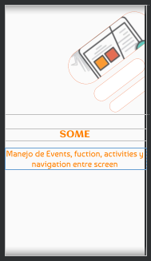
Los string utilizados para este fragment

Slide 15
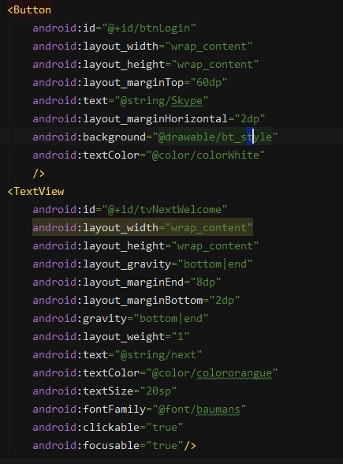
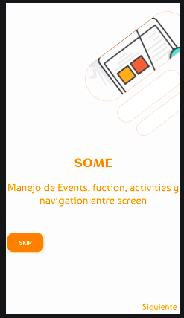
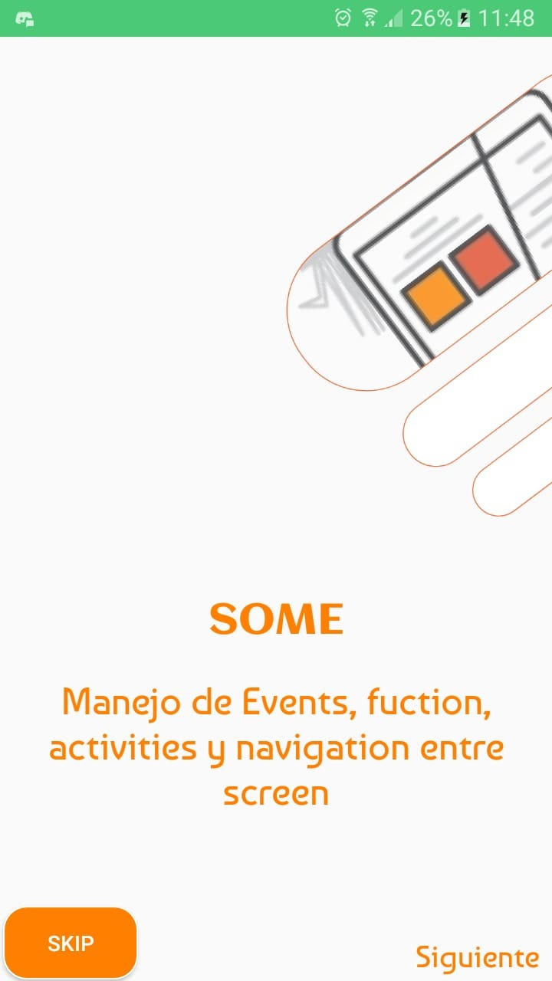
Ahora solo colocaremos los button y el textview los culaes tendrán funcionaliad de redirigirnos a otros fragments
Vista del
android
Vista del
celular

Slide 16
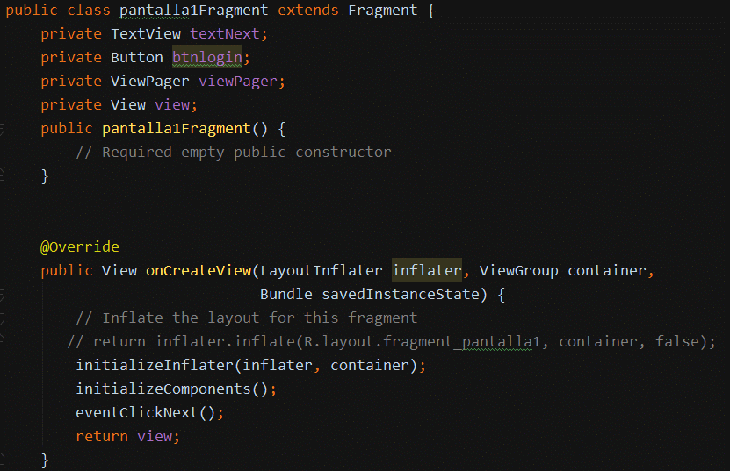
Ahora vamos al onboarding y a pantalla1Fragment.java
Ente colocaremos código para darle funcionalidad a los botones y nos redirijan a los demás fragments

Slide 17
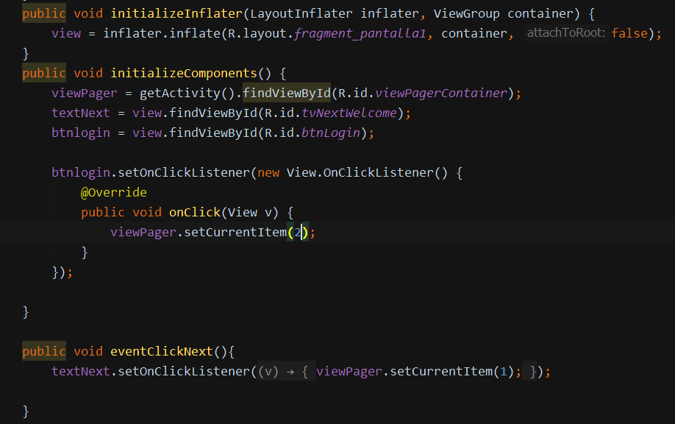

Slide 18

Ahora podemos empezar a diseñar el fragment defensa hito3 o fragment_pantalla2.xml.

Slide 19
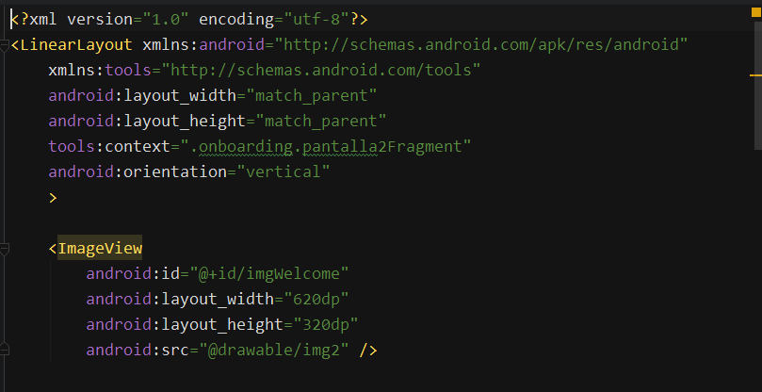
Ahora es el mismo procedimiento que el fragment_pantalla1.xml
Así que solo copiamos código y editamos en alguna partes para que se vea como la imagen anterior

Slide 20
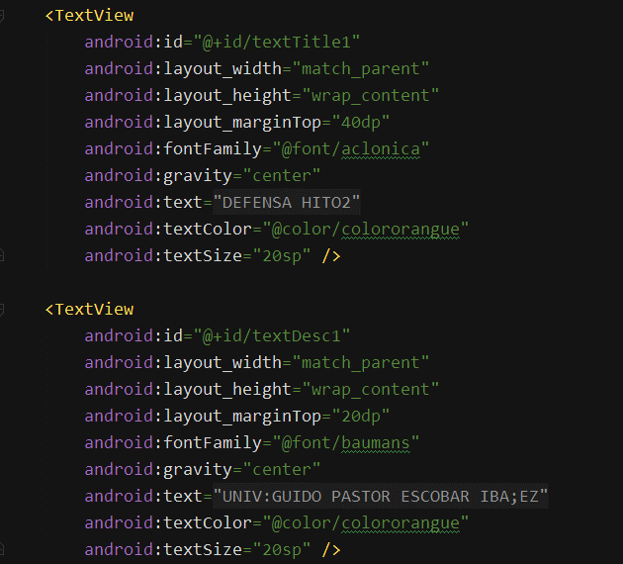
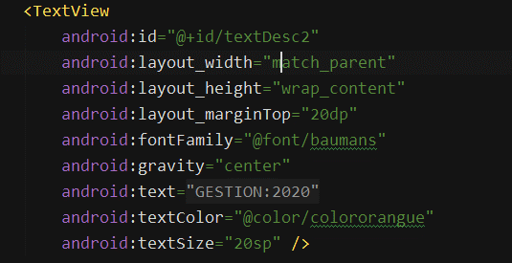

Slide 21
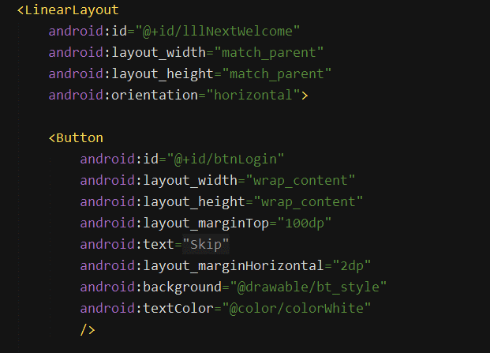
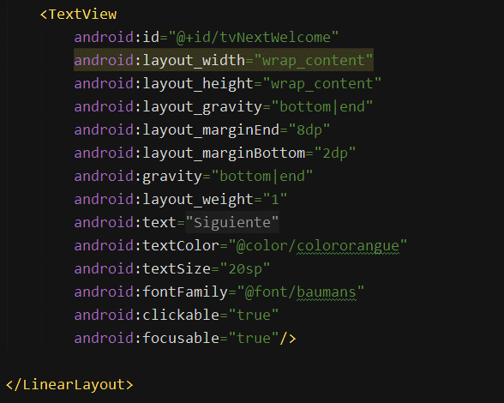

Slide 22
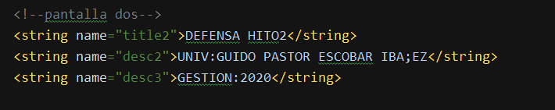
Los string utilizados en este fragment

Slide 23
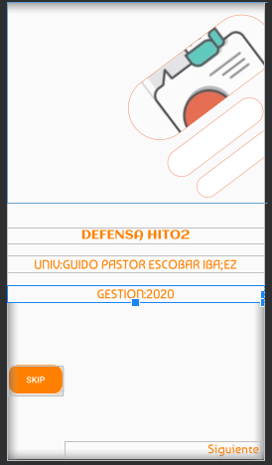
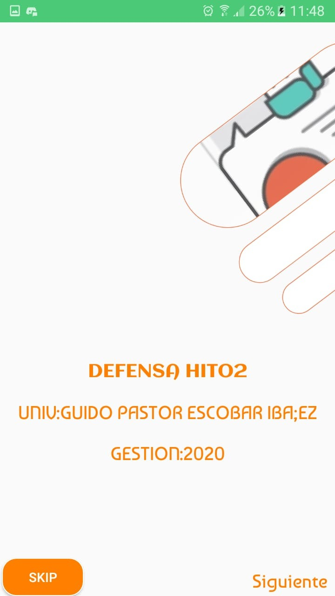
Ahora podemos ver como quedo.
Vista del
celular

Slide 24
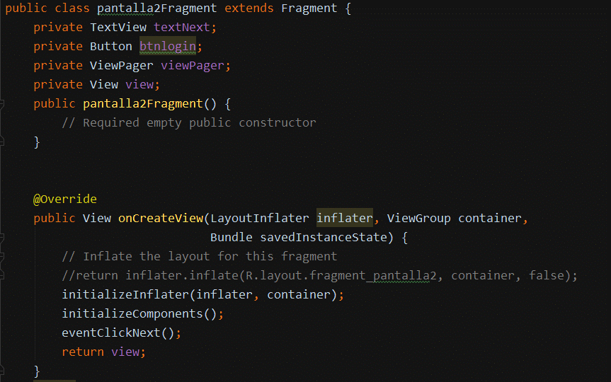
Ahora vamos a colocar el código al pantalla2Fragment.java el cual permitirá que los botones tengan su funcionalidad

Slide 25
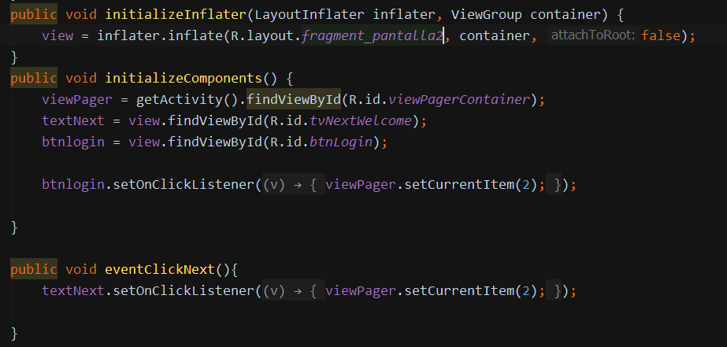

Slide 26
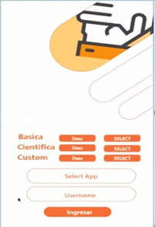
Ahora podemos empezar a diseñar el fragment login o fragment_login.xml

Slide 27
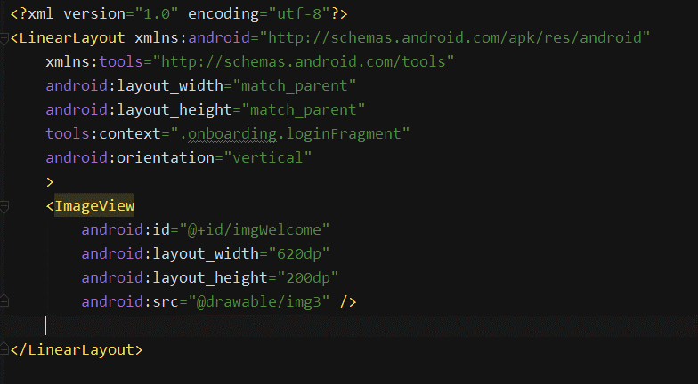
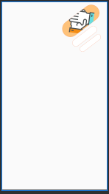
Ahora vamos a colocar los respectivos textview y button para que quede como la imagen anterior

Slide 28
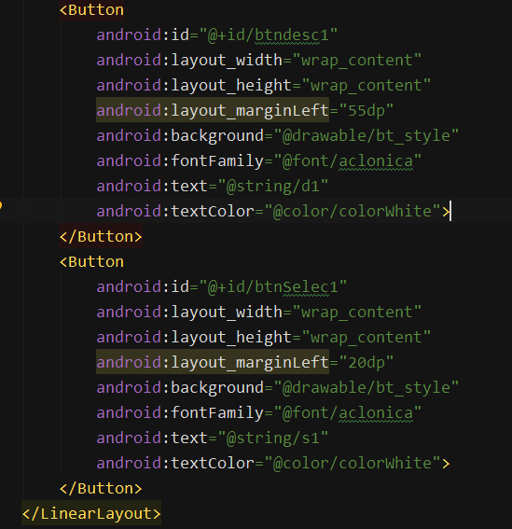
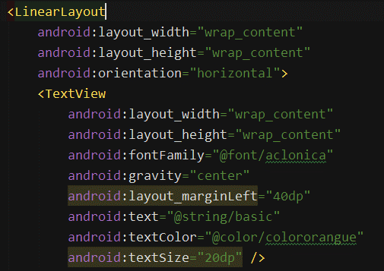
Ahora empezaremos a colocar el textview y los button, para los button de básica.

Slide 29
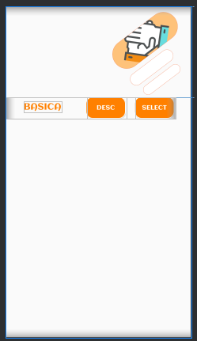
Así debería de quedar
Ahora solo queda copiar este pequeño código para hacer los demás button

Slide 30
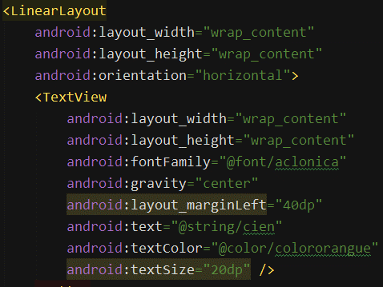
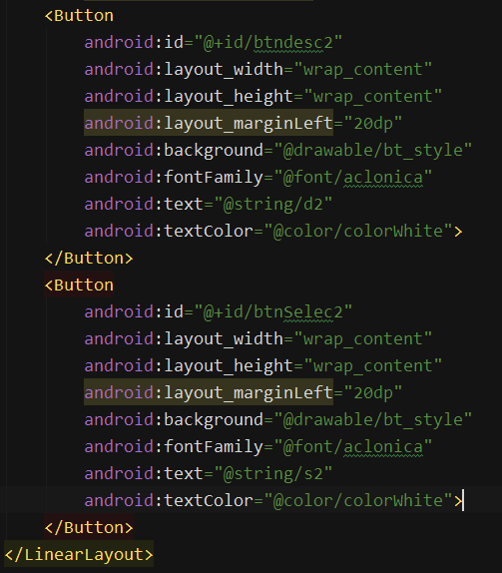
Ahora para la parte de científica

Slide 31
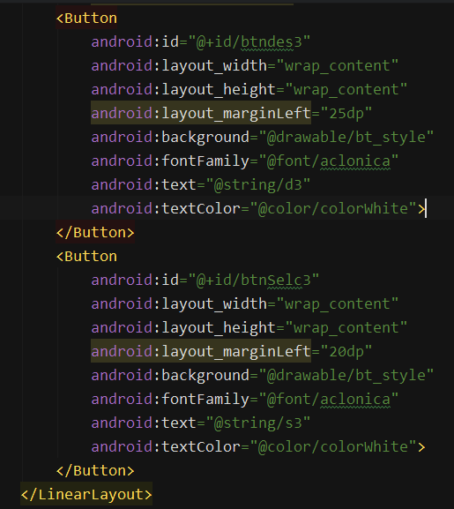
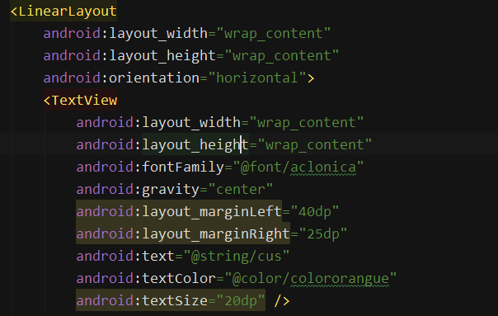
Ahora para custom

Slide 32
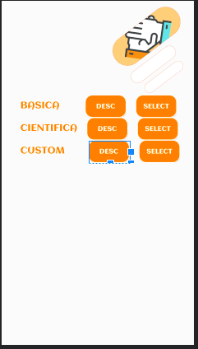
Ya terminado de agregar todo eso debería de verse así

Slide 33
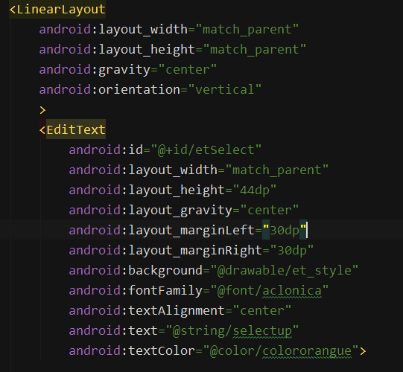
Ahora colocaremos la parte de la botonera que es dos editext y un button

Slide 34
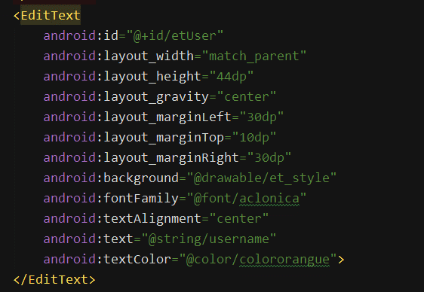
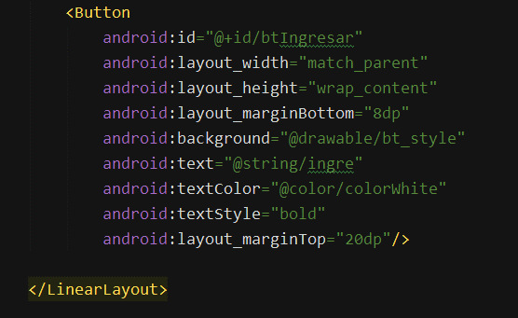

Slide 35
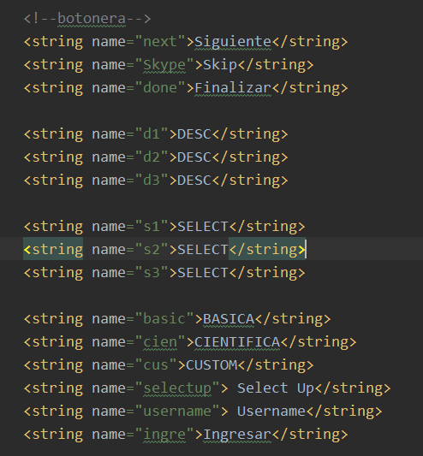
Los string utilizados en este fragment

Slide 36
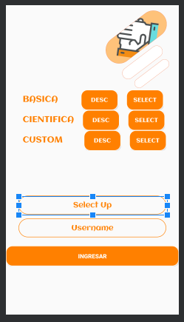
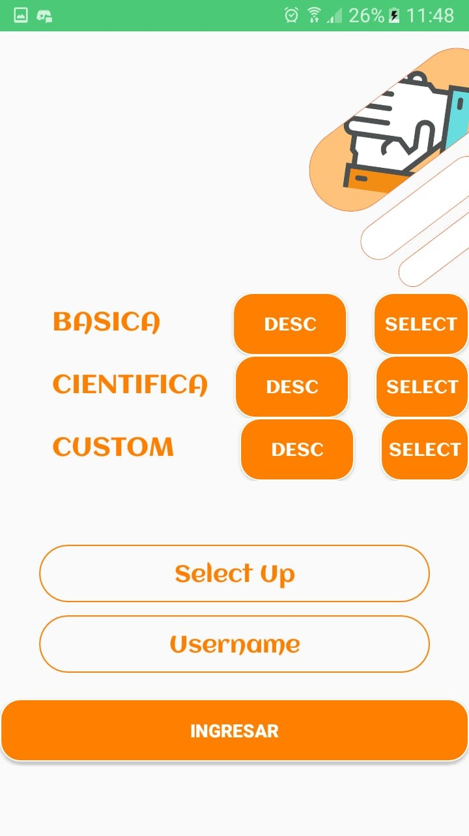
Ya terminado de agregar todo debería de verse asi
Vista del
celular

Slide 37
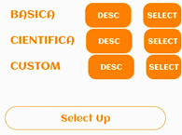
2. Diseño y funcionalidad al fragment login
Ahora le vamos a dar funcionalidad al login.
Primero cuando presione en el button DESC me debe de mandar un mensaje de la descripción del mismo

Slide 38
Segundo cuando precione el button select debería de llenarme el editext con el nombre que corresponda el button, si don en select de básica me debería auto escribir básica en el editext que dice select up

Slide 39
Ahora cuando yo presione el button login este verificara si los campos de select up y username esta llenos, y verificar si en el selected up esta escrito básica, científica o custom, en el caso de que este escrito básica o científica me debe de llevar a una venta vacía pero si es custom me debe de llevar a una calculadora.

Slide 40
Ya definido esto podemos empezar a dar funcionalidad a los button primero empezaremos con los button DESC
Ahora para dar funcionalidad a estos vamos al loginFragment
En este vamos a declarar los button necesarios y los editext que utilizaremos para darle funcionalidad al login
Ya que sabemos el si presionamos el button desc nos debe mostrar un mensaje dependiendo a que calculadora pertenezca este.

Slide 41
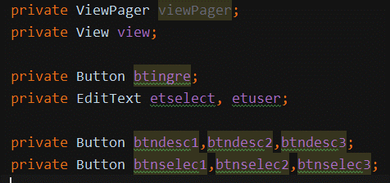
Empezamos a declarar todos los button y editext que tiene nuestro fragment_login.xml

Slide 42

Se creara una función para poder inicializar nuestras variables y designar por id a cada una.

Slide 43

En el initilizeComponents() vamos a inicializar nuestras variables y anexar a un id.

Slide 44

Ya que tenemos inicializados los button y editext
Ahora podemos aplicar programación para poder setear textos al editext sect up.
Pero primero vamos a implementara el implements View.OnClickListener
Este se coloca en la parte superior de login fragment
Al implementar eso y exportar su clase podemos ver que nos creo un lugar donde podemos ejecutar código si se realiza una acción .

Slide 45

En este colocaremos un switch por el cual le vamos a mandar parámetros de id y si se realiza una acion agarrara el id y lo compara con sus case.

Slide 46



Como se ve con el toast se pueden visualizar mensajes de lo que queramos que se muestren y haci acabamos con los button desc

Slide 47
Ahora le vamos a dar funcionalidad a los button SELECT, deberá de setear básica, cientiica o custom dependiendo al que pertenesca.
podemos utilizar el mismo procedimiento con el switch para que si presiona el button SELECT setee los parámetros que necesitamos ya sea BASICA, CIENTIDFICA O CUSTOM.

Slide 48


Slide 49



Como se ve con EL SETTEXT podemos setear los textos que necesitemos mostrar en el editext selected up.

Slide 50
Ahora podemos realizar el button login una vez que se presione este debe de identificar lo que tiene el editext selected up y el username. Y verificar que no estén vacíos, si en el sected up, tiene escrito básica o científica nos debe de enviar a un emplyActivity.
Pero si tiene escrito custom nos debe de enviar a la calcuadora u también enviar lo que esta escrito en selected up y username a la calculadora.
Ya tenido aclarado eso podemos continuar.

Slide 51

Ahora lo que se hará es darle al button login su propio SetOnclickListener(), para que este se ejecute sin necesidad de utilizar el switch.
Ahora dentro de este podemos ejecutar código si se preciona el button login.

Slide 52

Ahora lo que se puede hacer es agarrar los parámetros de los editext y compararlos, para que nos dirijan a los nuevos emply activity.
Si dice básica nos dirigirá a un emply activity basio lo mismo con científica, para esto vamos a crear una carpeta donde se encontraran nuestro empli activitys donde nos redirigirá el button login.
Listo el App1 es para básica, App2 para científica y CalcuCustom para custom ya que este va a tener la calculadora.

Slide 53

Ahora empecemos a programar
Con esto verificaremos si los campos están bacios
Ahora vamos a identificar si en selected up está escrito lo que necesitamos

Slide 54

Con esto podemos verificar si están escrito lo que necesitamos

Slide 55


Slide 56

Ahora podemos ver si nos redireccióna a lo que queremos.
Reproducir
video

Slide 57

3.Crear la calculadora y darle funcionalidad
Ahora se creara una calculadora con el siguiente formato

Slide 58


Ahora hacemos el diseño y depsues aplicamos funcionalidad

Slide 59



Slide 60



Slide 61



Slide 62



Slide 63


Slide 64

Ahora así es como se ve aplicando todo el diseño

Slide 65

Ahora apliquemos el código para dar funcionalidad al los buttons

Slide 66



Slide 67



Slide 68



Slide 69




Slide 70



Slide 71




Slide 72


Slide 73


Slide 74

Ya aplicado todo el código veamos como funciona
Reproducir
video

